Slide 1

Sample Project
Bài 4: Thực hiện dự án 2

Slide 2

Mục tiêu
Kết thúc bài học này bạn có khả năng
Tổ chức dự án web
Sử dụng mô hình lập trình phù hợp
Xây dựng trang quản lý loại hàng

Slide 3
Nội dung
Tổ chức dự án
Thư viện tiện ích global.php
Mô hình lập trình
Xây dựng phần admin
Trang chủ admin
Quản lý loại
Quản lý khách hàng

Slide 4
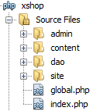
Tổ chức dự án
Index.php
Là trang mặt định của website
Global.php
Là thư viện chứa các hàm hỗ trợ dùng chung cho cả website
Content
Là thư mục chứa hình, js, css, fonts…
Dao
Là thư mục chứa các DAO
Admin
Chứa php thực hiện các chức năng quản trị
Site
Chứa các php dành cho khách hàng

Slide 5
Index.php
File này chỉ làm nhiệm vụ chuyển yêu cầu đến trang chủ được đặt tại site/trang-chinh/index.php
<?php
header("location: site/trang-chinh");

Slide 6
Giới thiệu global.php
Chứa các biến toàn cục và các hàng dùng chung cho toàn website.
Các biến đường dẫn, url
Các biến chia sẻ dữ liệu
Hàm kiểm tra sự tồn tại của một tham số
Hàm xử lý cookie
Hàm kiểm tra đăng nhập

Slide 7
Giới thiệu global.php
<?php
session_start();
/*
* Định nghĩa các url cần thiết được sử dụng trong website
*/
$ROOT_URL = "/xshop";
$CONTENT_URL = "$ROOT_URL/content";
$ADMIN_URL = "$ROOT_URL/admin";
$SITE_URL = "$ROOT_URL/site";
/*
* Định nghĩa đường dẫn chứa ảnh sử dụng trong upload
*/
$IMAGE_DIR = $_SERVER["DOCUMENT_ROOT"] . "$ROOT_URL/content/images";
/*
* 2 biến toàn cục cần thiết để chia sẻ giữa controller và view
*/
$VIEW_NAME = "index.php";
$MESSAGE = “;

Slide 8
Giới thiệu global.php
/**
* Kiểm tra sự tồn tại của một tham số trong request
* @param string $fieldname là tên tham số cần kiểm tra
* @return boolean true tồn tại
*/
function exist_param($fieldname){
return array_key_exists($fieldname, $_REQUEST);
}
/**
* Lưu file upload vào thư mục
* @param string $fieldname là tên trường file
* @param string $target_dir thư mục lưu file
* @return tên file upload
*/
function save_file($fieldname, $target_dir){
$file_uploaded = $_FILES[$fieldname];
$file_name = basename($file_uploaded["name"]);
$target_path = $target_dir . $file_name;
move_uploaded_file($file_uploaded["tmp_name"], $target_path);
return $file_name;
}

Slide 9
Giới thiệu global.php
/**
* Tạo cookie
* @param string $name là tên cookie
* @param string $value là giá trị cookie
* @param int $day là số ngày tồn tại cookie
*/
function add_cookie($name, $value, $day){
setcookie($name, $value, time() + (86400 * $day), "/");
}
/**
* Xóa cookie
* @param string $name là tên cookie
*/
function delete_cookie($name){
add_cookie($name, “, -1);
}
/**
* Đọc giá trị cookie
* @param string $name là tên cookie
* @return string giá trị của cookie
*/
function get_cookie($name){
return $_COOKIE[$name]??'';
}

Slide 10
Giới thiệu global.php
/**
* Kiểm tra đăng nhập và vai trò sử dụng.
* Các php trong admin hoặc php yêu cầu phải được đăng nhập mới được
* phép sử dụng thì cần thiết phải gọi hàm này trước
**/
function check_login(){
global $SITE_URL;
if(isset($_SESSION['user'])){
if($_SESSION['user']['vai_tro'] == 1){
return;
}
if(strpos($_SERVER["REQUEST_URI"], '/admin/') == FALSE){
return;
}
}
$_SESSION['request_uri'] = $_SERVER["REQUEST_URI"];
header("location: $SITE_URL/tai-khoan/dang-nhap.php");
}

Slide 11
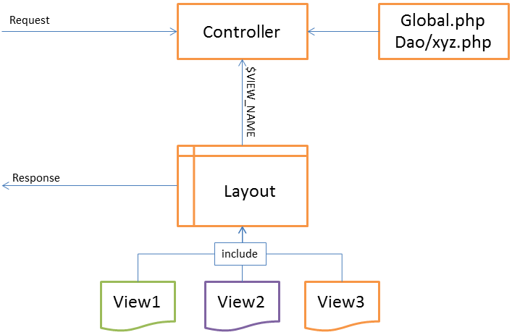
Mô hình hoạt động

Slide 12
Cấu trúc của controller và layout
controller.php
<?php
require ‘global.php’;
require ‘dao/xyz.php’;
// Xử lý tham số
// và lựa chọn view đặt vào $VIEW_NAME
require ‘layout.php’;
layout.php
<!—Giao diện chung-->
<?php require $VIEW_NAME?>
<!—Giao diện chung-->

Slide 13
Xây dựng admin

Slide 14
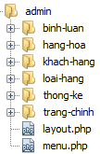
Tổ chức thư mục của phần admin
Layout.php là template dùng chung cho các giao diện của phần admin
Memu.php là các liên kết dẫn đên các trang quản lý trong admin, menu này sẽ được nhúng vào layout.php của phần admin
Mỗi thư mục chứa php xử lý và giao diện quản lý của mỗi chức năng tương ứng.

Slide 15
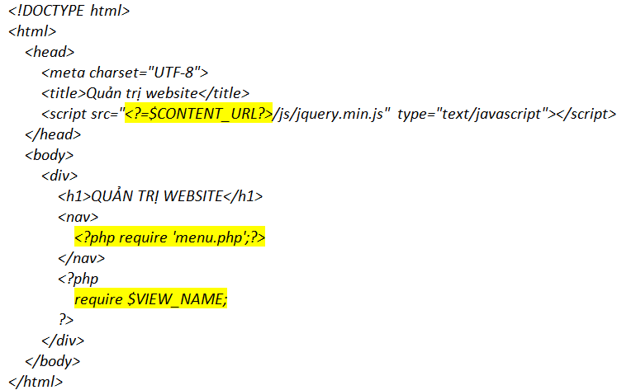
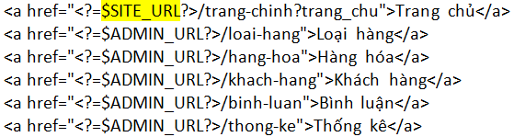
Admin/layout.php

Slide 16
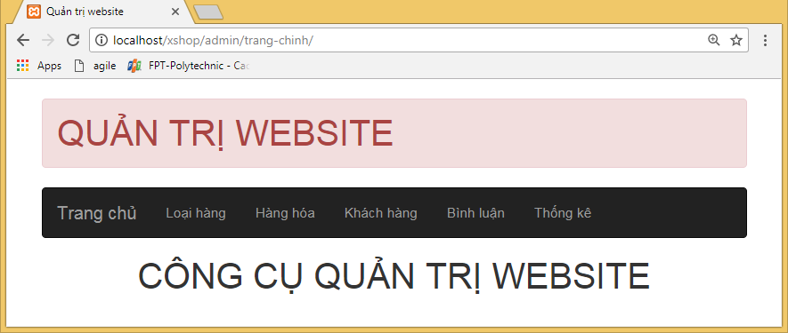
Trang chủ phần admin
Request: admin/trang-chinh

Slide 17

Tổ chức trang chủ phần admin
<?php
require_once "../../global.php";
$VIEW_NAME = "trang-chinh/home.php";
require "../layout.php";
index.php
<!DOCTYPE html>
<html>
<body>
<h1>CÔNG CỤ QUẢN TRỊ WEBSITE</h1>
</body>
</html>
home.php

Slide 18
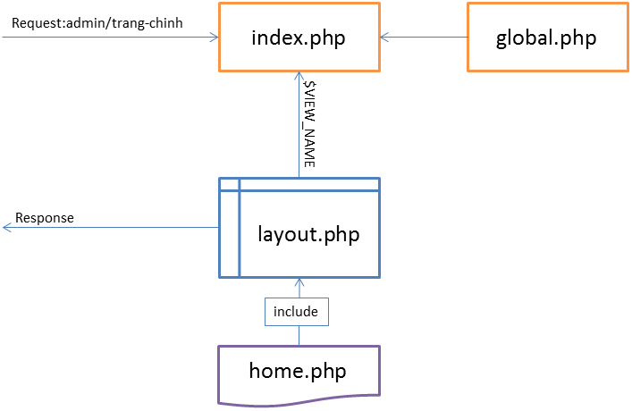
Mô hình hoạt động

Slide 19
Sample Project
Bài 4: Thực hiện dự án 2

Slide 20
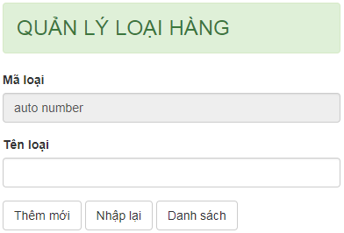
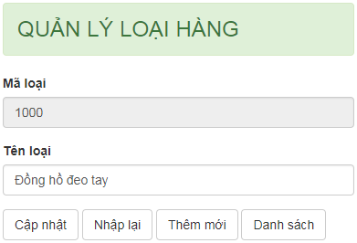
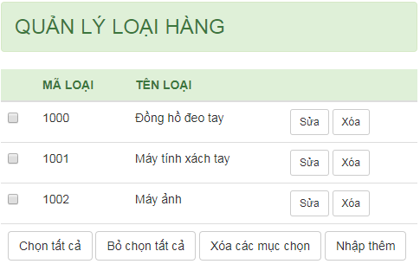

Quản lý loại hàng
btn_insert
index.php
global.php
dao/loai.php
btn_update
btn_delete
btn_edit
btn_list
layout.php
new.php
edit.php
list.php

Slide 21
Cấu trúc tổ chức loai-hang/index.php
<?php
require "../../global.php";
require "../../dao/loai.php";
extract($_REQUEST);
if(exist_param("btn_insert")){
$VIEW_NAME = "loai-hang/new.php";
}
else if(exist_param("btn_update")){
$VIEW_NAME = "loai-hang/edit.php";
}
else if(exist_param("btn_delete")){
$VIEW_NAME = "loai-hang/list.php";
}
else if(exist_param("btn_edit")){
$VIEW_NAME = "loai-hang/edit.php";
}
else if(exist_param("btn_list")){
$VIEW_NAME = "loai-hang/list.php";
}
else{
$VIEW_NAME = "loai-hang/new.php";
}
require "../layout.php";

Slide 22
Cấu trúc tổ chức loai-hang/index.php
if(exist_param("btn_insert")){
try {
loai_insert($ten_loai);
unset($ten_loai, $ma_loai);
$MESSAGE = "Thêm mới thành công!";
}
catch (Exception $exc) {
$MESSAGE = "Thêm mới thất bại!";
}
$VIEW_NAME = "loai-hang/new.php";
}

Slide 23
Cấu trúc tổ chức loai-hang/index.php
else if(exist_param("btn_update")){
try {
loai_update($ma_loai, $ten_loai);
$MESSAGE = "Cập nhật thành công!";
}
catch (Exception $exc) {
$MESSAGE = "Cập nhật thất bại!";
}
$VIEW_NAME = "loai-hang/edit.php";
}

Slide 24
Cấu trúc tổ chức loai-hang/index.php
else if(exist_param("btn_delete")){
try {
loai_delete($ma_loai);
$items = loai_select_all();
$MESSAGE = "Xóa thành công!";
}
catch (Exception $exc) {
$MESSAGE = "Xóa thất bại!";
}
$VIEW_NAME = "loai-hang/list.php";
}

Slide 25
Cấu trúc tổ chức loai-hang/index.php
else if(exist_param("btn_edit")){
$item = loai_select_by_id($ma_loai);
extract($item);
$VIEW_NAME = "loai-hang/edit.php";
}
else if(exist_param("btn_list")){
$items = loai_select_all();
$VIEW_NAME = "loai-hang/list.php";
}
else{
$VIEW_NAME = "loai-hang/new.php";
}

Slide 26
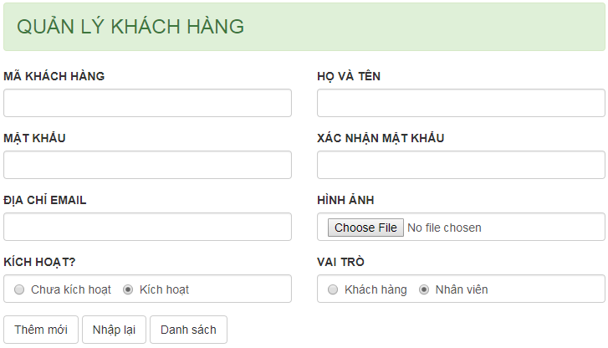

Quản lý khách hàng

Slide 27
Quản lý khách hàng
Gần tương tự như quản lý loại hàng
Chú ý có 3 sự khác biệt ở đây
Mã khách hàng không tự tăng
Sử dụng radio
Upload file cho hình

Slide 28
Xử lý upload file
<form action="index.php"
method="post" enctype="multipart/form-data">
<div>
<label>HÌNH ẢNH</label>
<input name="hinh" type="file">
</div>
<div>
<button name=“btn_insert”>Thêm mới</button>
</div>
</form>
<form action="index.php"
method="post" enctype="multipart/form-data">
<div>
<label>HÌNH ẢNH</label>
<input name=“up_hinh" type="file">
<input name=“hinh” value=“<?=$hinh?>”>
</div>
<div>
<button name=“btn_update”>Cập nhật</button>
</div>
</form>
new.php
edit.php

Slide 29
Xử lý upload file
if(exist_param("btn_insert")){
$up_hinh = save_file("hinh", "$IMAGE_DIR/users/");
$hinh = strlen($up_hinh) > 0 ? $up_hinh : 'user.png';
…
}
else if(exist_param("btn_update")){
$up_hinh = save_file("up_hinh", "$IMAGE_DIR/users/");
$hinh = strlen($up_hinh) > 0 ? $up_hinh : $hinh;
…
}

Slide 30

Tổng kết
Tổ chức dự án
Thư viện tiện ích global.php
Mô hình lập trình
Xây dựng phần admin
Trang chủ admin
Quản lý loại
Quản lý khách hàng

Slide 31



Cảm ơn

